Slide 1
Цель, задачи, принципы сопровождения обучающихся с ОВЗ в условиях инклюзивного образования

Slide 2
Специальное (коррекционное) образование детей с ОВЗ.
Инклюзивное образование детей с ОВЗ.

Slide 3
Специальные образовательные потребности
использование адаптированных образовательных программ и специальных приемов и методов обучения и воспитания;
использование специальных учебников, учебных пособий и дидактических материалов;
использование специальных технических средств обучения коллективного и индивидуального пользования;
предоставление услуг ассистента (помощника) или тьютора, оказывающего обучающимся необходимую техническую помощь;
проведение коррекционных занятий (групповых и/или индивидуальных);
обеспечение доступа в здания организаций, осуществляющих образовательную деятельность;
другие условия, без которых невозможно или затруднено освоение образовательных программ обучающимися с ОВЗ.

Slide 6
Целью деятельности УМЦ является организационно-методическая поддержка инклюзивного образовательного пространства, накопление, систематизация, обобщение и распространение перспективного педагогического опыта работы с детьми с ОВЗ, направленного на реализацию приоритетных направлений развития системы образования Курганской области.

Slide 7
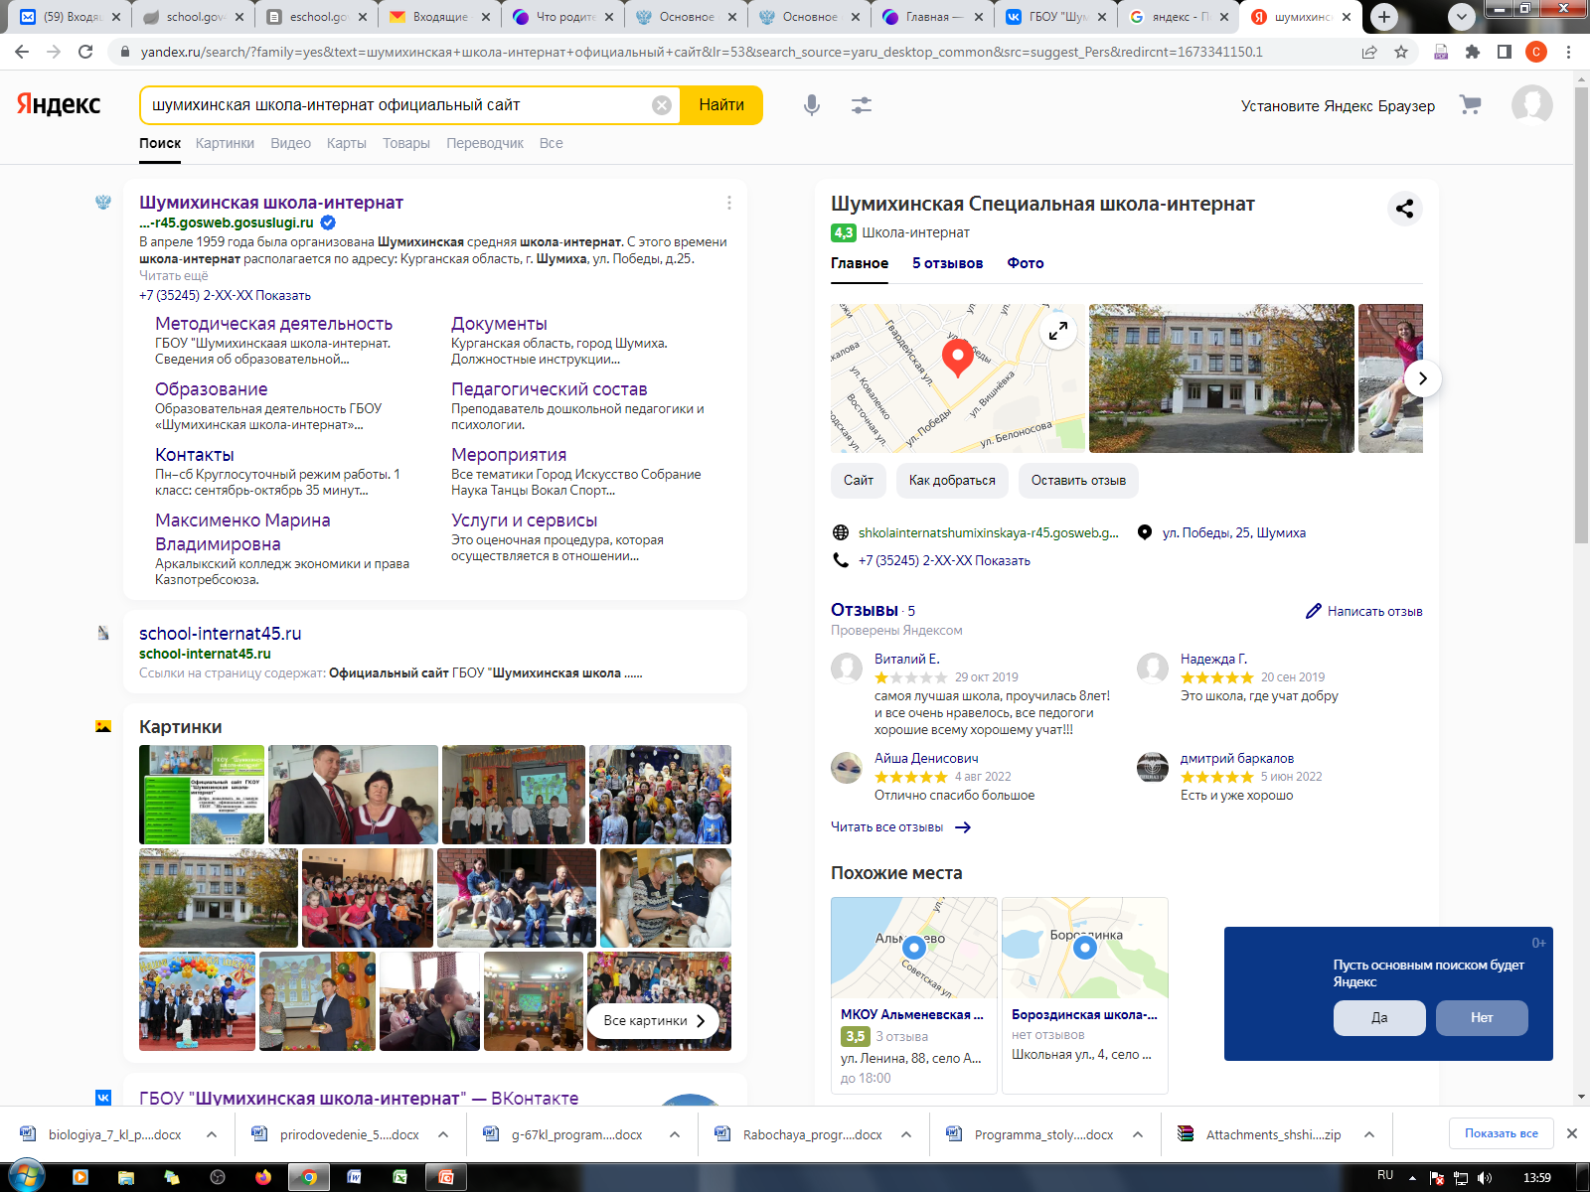

Slide 8
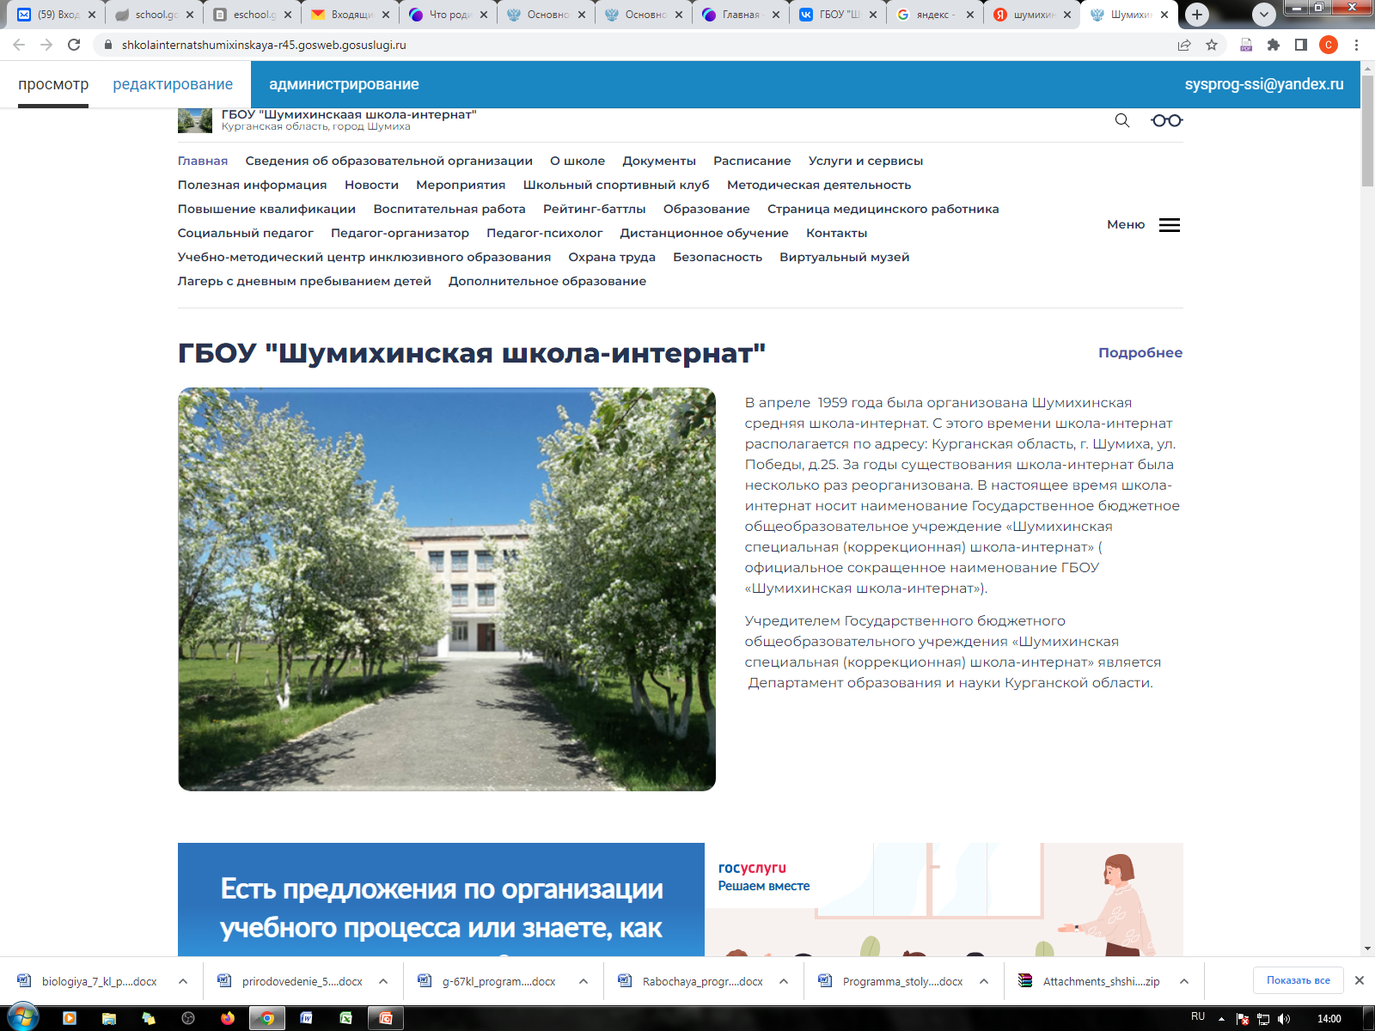

Slide 14
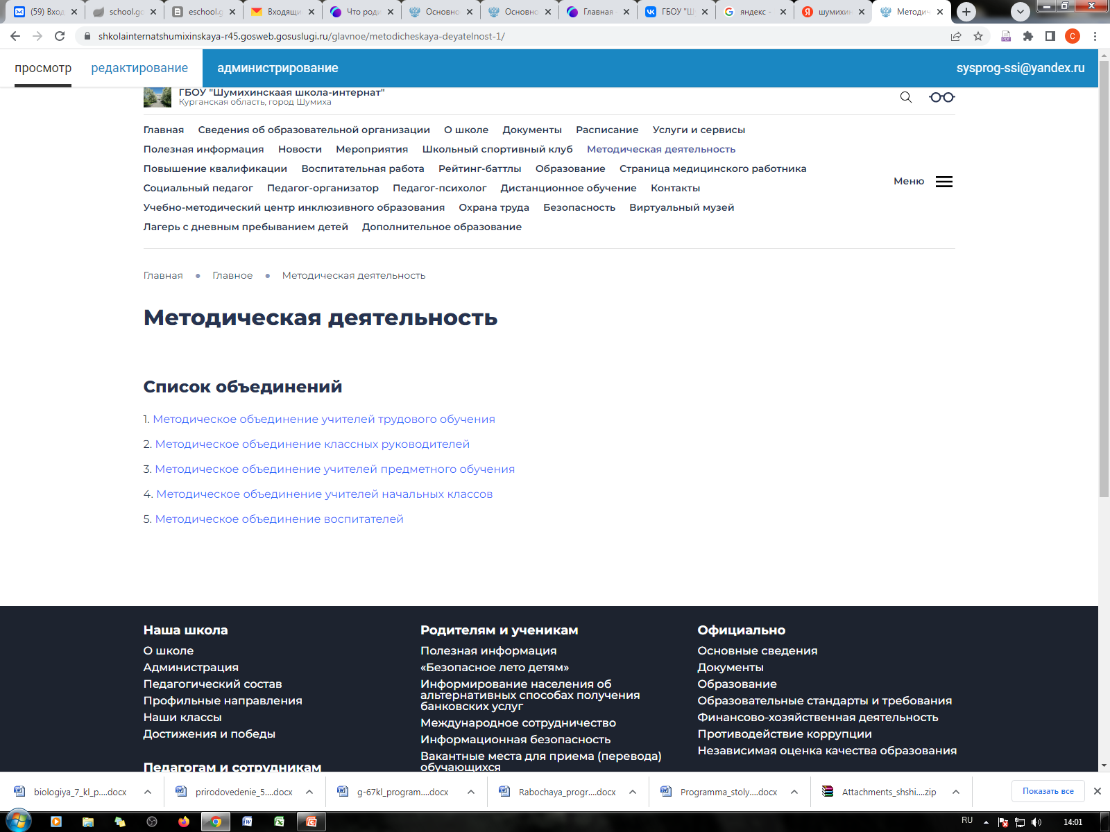

Slide 17
Система сопровождения обучающихся с ОВЗ
Администрация образовательной организации | Социальный педагог | Педагог-психолог
Классный руководитель | Ребенок с ОВЗ | Учитель-логопед
Учитель-предметник | Тьютор, ассистент | Учитель-дефектолог

